Slide 1
Панас Мирний. Життєвий і творчий шлях. Загальна характеристика творчості.

Slide 2
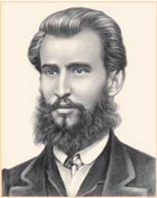
Панас Мирний Панас Якович Рудченко

Slide 3
Вся моя слава – Україна, якби я їй добра хоч на мачину зробив, то б мені й була слава, я більшої не хочу Панас Мирний

Slide 4
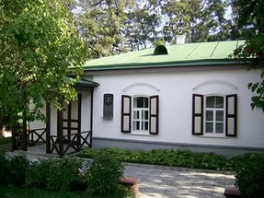
У Миргороді 13 травня 1849 року народився Панас Якович Рудченко

Slide 5
Батьки Панаса Мирного - Яків Григорович та Тетяна Яківна
Батько служив канцеляристом, а потім бухгалтером повітового казначейства. Дуже любив свою роботу. З дітьми тримався на відстані, проте діти любили його і поважали за справедливо однакове ставлення до них.
Мати виховувала дітей, спілкувалася з ними лише українською. Любила кулінарію. Займалася народною медициною

Slide 6
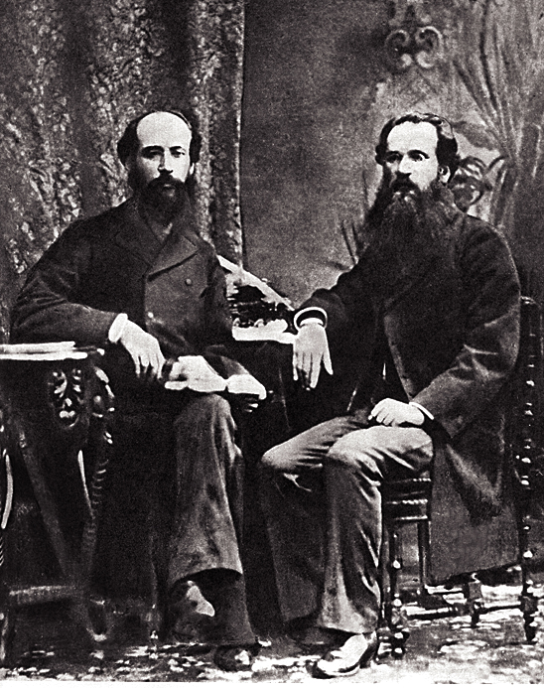
Панас Мирний та Іван Білик
Іван – старший брат Панаса Мирного, якого найбільше любив і до якого тягнувся ще в дитинстві. Вони були різними як зовні, так і за характерами. Іван – рішучий і наполегливий, Панас – тихий і мрійливий.
Настільною книгою братів був Шевченків “Кобзар”

Slide 7
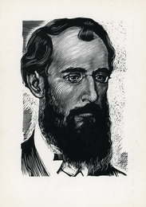
Панас Мирний навчався у Миргородському та Гадяцькому училищах.
Мріяв про гімназію та університет, але так і не навчався там, займався самоосвітою
З 14 років служив в канцеляріях Гадяча, Миргорода та Прилук
1867 р. – бухгалтер Гадяцького повітового казначейства
1871р. – провідний співробітник Полтавської губернської казенної палати
Прослужив чиновником 57 років, мав чин цивільного генерала – дійсного статського радника

Slide 8
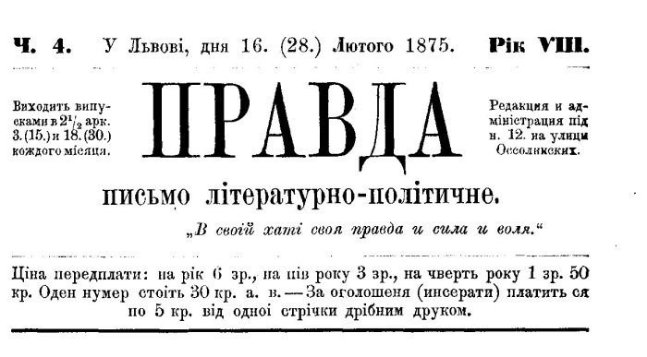
Література У серпні 1872 року дебютує у львівському журналі “Правда ” віршем “Україна” під псевдонімом Панас Мирний У листопаді та грудні у цьому ж виданні з′являється перший прозовий твір – оповідання “Лихий попутав” Ще через два роки читачі ознайомилися з нарисом “Подоріжжя од Полтави до Гадячого” та повістю “П′яниця” 1880 р. виходить друком роман “Хіба ревуть воли, як ясла повні?” У 1883-1884 рр. працює над романом “Повія”

Slide 9
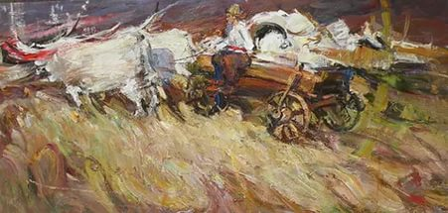
Повість “Чіпка” невдовзі переросла в роман-епопею “Хіба ревуть воли, як ясла повні?” Чернетку надіслав братові Іванові. Той висловив деякі зауваження. Спільна робота увінчалась успіхом. 1880року роман було видано у Женеві, у друкарні М. Драгоманова

Slide 10
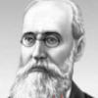
Панас Мирний – основоположник українського соціально-психологічного роману

Slide 11
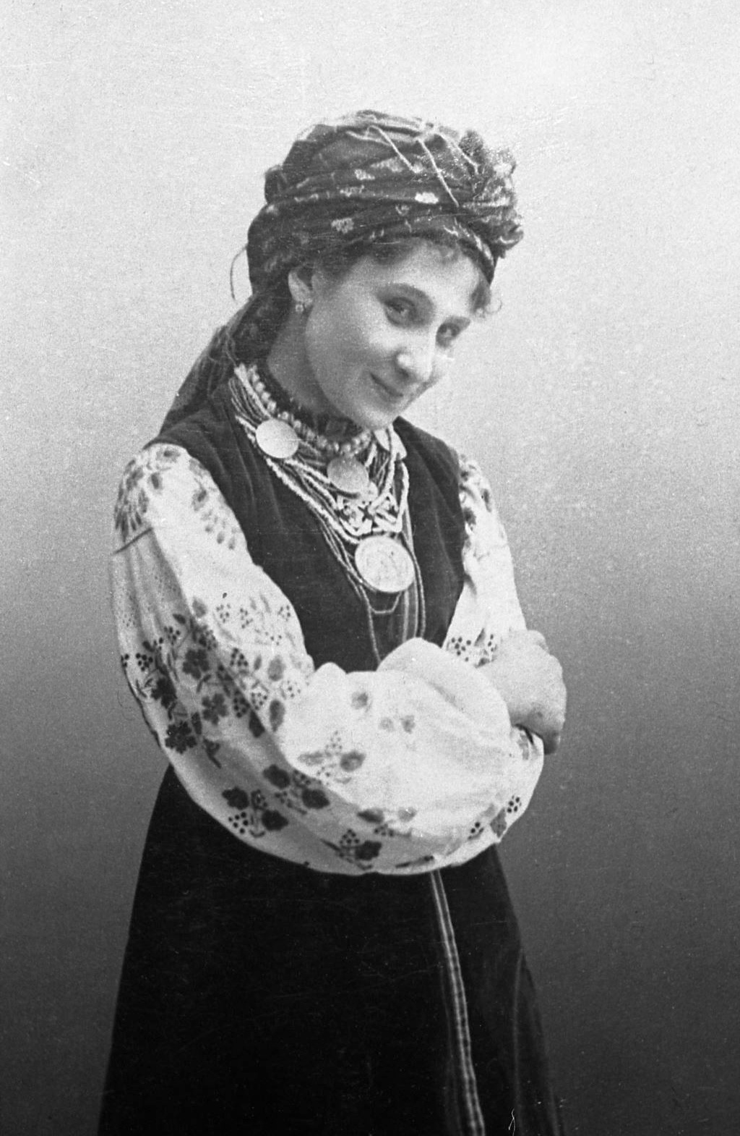
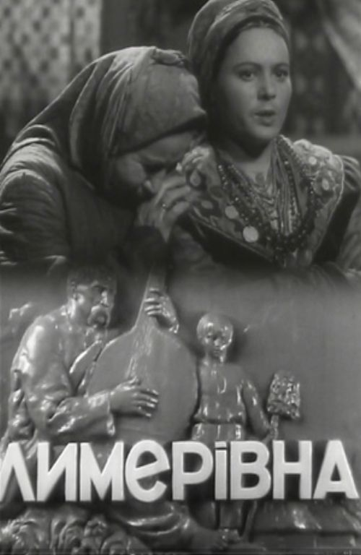
Серед творчого доробку також:
Переклади В. Шекспіра,
публіцистичні статті ,
драматичні твори, серед яких
найпопулярнішим є п′єса “Лимерівна”
Головну роль у пєсі грала неперевершена Марія Заньковецька
Кадр із фільму 1955 року та афіша фільму

Slide 12
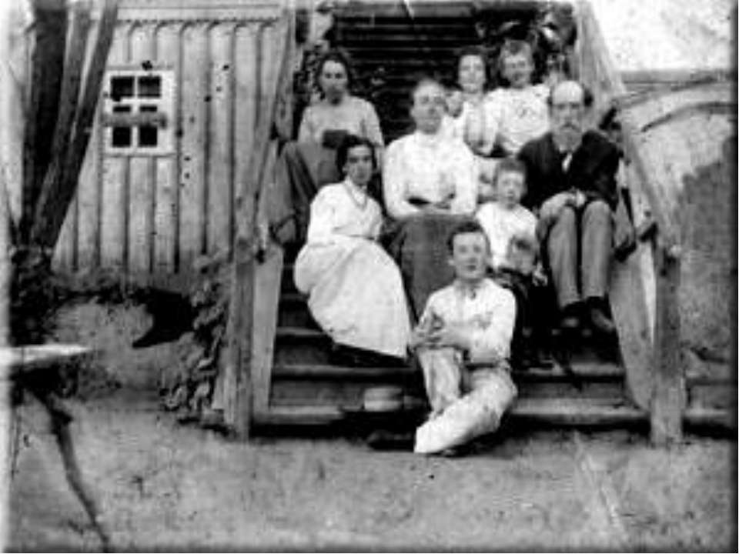
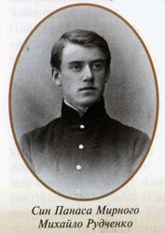
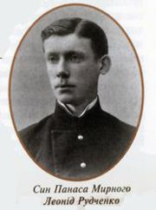
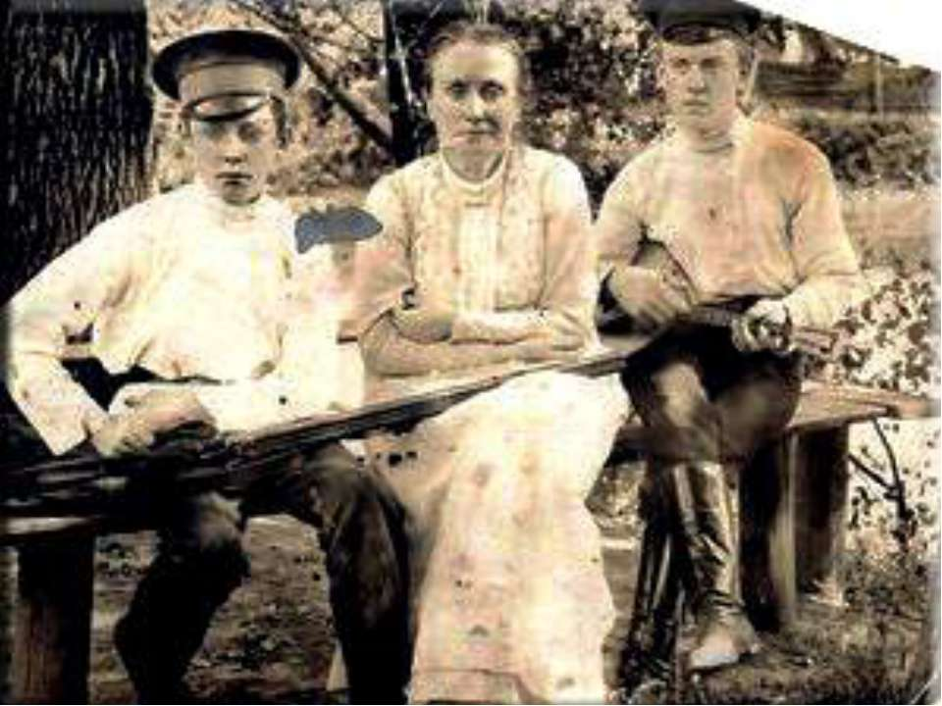
Сім′я Панас Якович був одружений з Олександрою Михайлівною Шейдеман, мав трьох синів

Slide 13
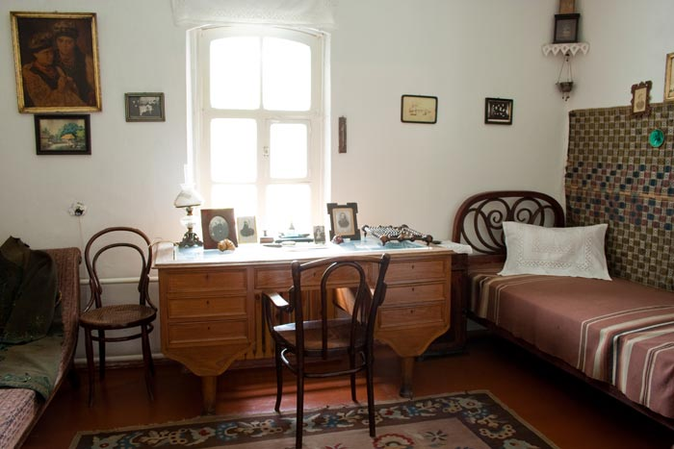
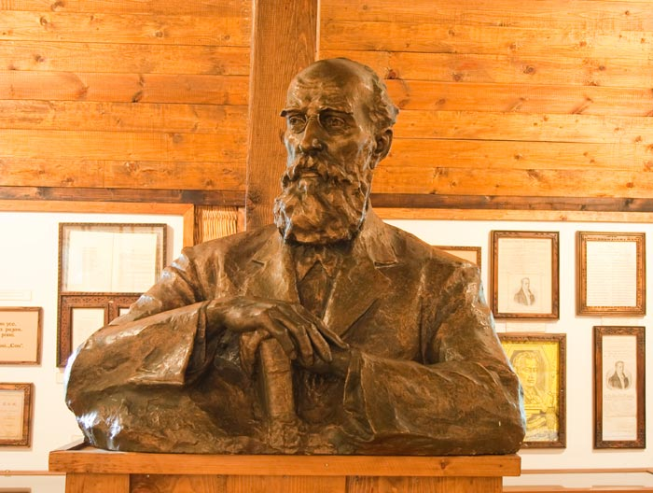
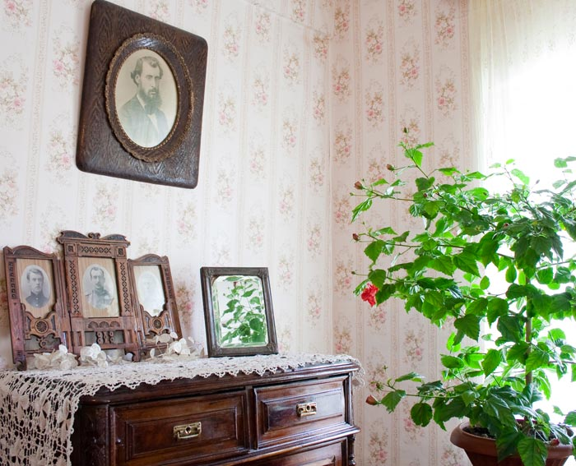
Літературно-меморіальний музей митця у Миргороді

Slide 14
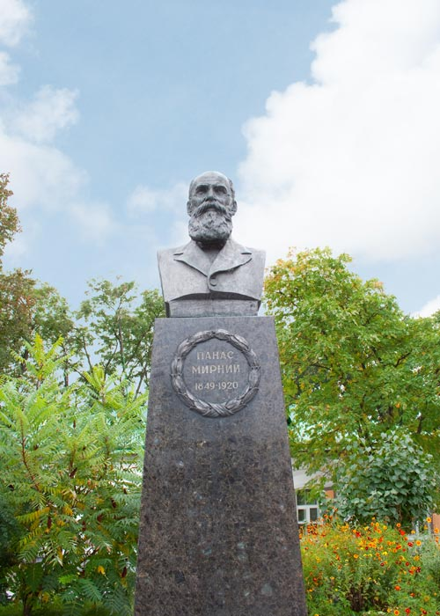
Помер Панас Мирний 28 січня 1920 року.

Slide 15
СПИСОК ВИКОРИСТАНИХ ДЖЕРЕЛ: Література: 1. Авраменко О. М., Пахаренко В.І. Українська література: Підручник для 10 класу загальноосвітніх навчальних закладів(рівень стандарту, академічний рівень). – К. : Грамота, 2010 2. Авраменко О. М. , Скрипник Л. М. Українська література: Книжка для вчителя: календарне планування та розробки уроків. 10 клас . – К. : Грамота, 2010 3. Мовчан Р. В. та ін. Українська література 10-11 класи: програма для профільного навчання учнів загальноосвітніх навчальних закладів. – К.: Грамота, 2011 4. Надурак С., Слоньовська О. Вивчення української літератури: Методичні поради. Розробки уроків. Матеріали для інтеграції. – Харків: Ранок, 2004 5. Особистісно зорієнтований урок літератури : з досвіду роботи / упоряд. Г. Федяй, А. Фасоля. – К.: Шкільний світ, 2005. 6. [Електронний ресурс]. – Режим доступу: http://mon.gov.ua. 7. [Електронний ресурс]. – Режим доступу: http://uk.wikipedia.org/wiki 8. [Електронний ресурс]. – Режим доступу: www.school-worlg.com.ua

